Slide 1
《操作系统》
第七章 实验课 文件系统
中国科学院大学 & 华为技术有限公司
2020年7月18日

Slide 2
第七章 实验内容
任务一：为 Ext4 文件系统添加扩展属性（25min）
任务二：注册一个自定义的文件系统类型（15min）
任务三：在 /proc下创建目录（20min）
任务四：使用 sysfs 文件系统传递内核模块参数（20min）

Slide 3
一、文件扩展属性（xattr - Extended attributes）
文件扩展属性EA
功能： 将 key-value 键值对永久地关联到文件；让现有的文件系统得以支持 在原始设计中未提供的功能。
给文件/文件夹添加额外的 key-value 的键值对时，键和值都是字符串并且 有一定长度的限制——定义于 include/uapi/linux/limits.h 文件中。
扩展属性名称空间
扩展属性名称的格式是 namespace.attribute，名称空间 namespace 是用来定义 不同的扩展属性的类。目前有 security，system，trusted，user 四种扩展属性类。
对于 ext 文件系统，为了能使用扩展用户属性，要求文件系统挂载时 有 user_xattr 选项。

Slide 4
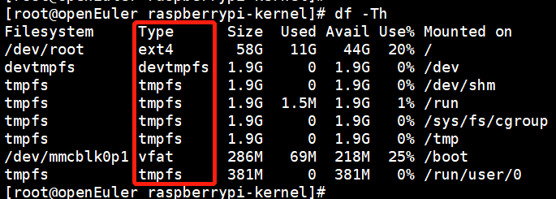
二、文件扩展属性的使用
环境准备
为了使用扩展属性，需要安装 libattr：
如何查看当前文件系统类型： -T 用于显示文件系统类型；
dnf install -y libattr
df -Th
Notes:
由截图可见，/dev/root文件系统挂载在根目录/上

Slide 5
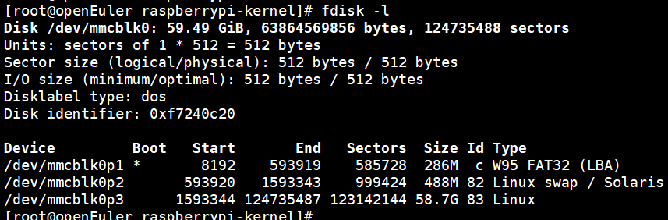
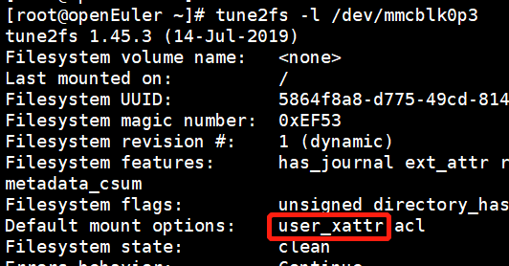
二、文件扩展属性的使用
检查当前文件系统是否支持文件扩展属性
用 fdisk -l 查看硬盘及分区信息
在 ext3 和 ext4 文件系统上，可通过命令 tune2fs -l 来检查是否支持扩展属性：
Notes:
由截图可见，磁盘分区 /dev/mmcblk0p3 是挂载在根目录 / 上的文件系统，（应该对应于 df -Th 列表中的 /dev/root文件系统）
且默认挂载选项“Default mount options”具有 user_xattr 选项。

Slide 6
二、文件扩展属性的使用
setfattr命令：
功能：设置文件系统对象的扩展属性（无文件系统限制）
语法：
参数说明：
-n name：指定属性名称
-v value：设置属性值。可以使用三种方法对 value 进行编码： （1）如果给定的字符串用双引号引起来，其中的反斜线和双引号需转义。 任何控制字符都可以编码为“反斜杠后跟三个数字”作为八进制的ASCII码。 （2）如果给定的字符串以0x开头，则表示一个十六进制数。 （3）如果给定的字符串以0s开头，则需要base64编码。
-x name：删除属性
--version：打印 setfattr 的版本并退出。
--help：打印帮助以解释命令行选项。
setfattr -n name [-v value] pathname...
setfattr -x name pathname...
Notes:
更多请参看：https://www.man7.org/linux/man-pages/man1/setfattr.1.html

Slide 7
二、文件扩展属性的使用
getfattr命令：
功能：获取文件系统对象的扩展属性
语法：
参数说明：
-n name：显示指定名称的属性。
-d：显示所有属性的值。
-e en：在提取属性之后进行编码，en 的值为 text、hex 和 base64。 （1）en= “text”时，编码为文本的字符串的值用双引号（“）引起来； （2）en= ”hex“时，编码为十六进制的字符串以 0x 为前缀； （3）en= ”base64“时，编码为 base64 的字符串以 0s 为前缀。
-m pattern：正则表达式匹配的属性显示。默认匹配为‘^user\\.’， 即匹配 user 名称空间的属性，可以指定为 '-' 或 '.' 匹配所有属性。
getfattr -n name [-e en] pathname...
getfattr -d [-e en] [-m pattern] pathname...
Notes:
更多请参看：https://www.man7.org/linux/man-pages/man1/getfattr.1.html

Slide 8
三、内核模块编程
内核模块编程
源码编写—— .c源文件
Makefile文件编写
编译模块——make
模块加载进内核——insmod
查看加载的内容——dmesg
查看内核模块——lsmod
卸载内核模块——rmmod

Slide 9
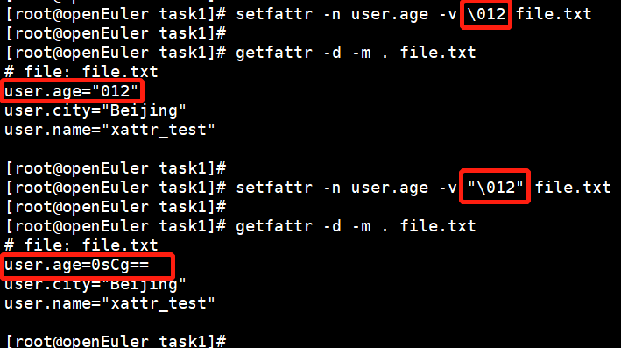
任务1：为 Ext4 文件系统添加扩展属性（25min）
任务描述
熟悉文件系统扩展属性EA，查看树莓派文件系统是否支持EA。
使用setfattr设置文件系统的用户扩展属性，并设置文本、八进制数、十六进制数与base64编码这四种属性值。
使用getfattr获取文件系统的用户扩展属性，并在获取属性之后进行text、hex和base64这三种编码设置。
分析总结上述实验过程。
审核要求
正确使用setfattr设置EA，正确使用getfattr获取EA。
提交命令行的操作过程截图，以及实验分析总结。
Notes:
参考：

Slide 10
四、文件系统的注册/注销
注册函数 register_filesystem() 注销函数unregister_filesystem()
头文件：<linux/fs.h>
函数原型：两个函数的原型分别为：
返回值：函数执行成功时，返回0；否则，返回一个错误值。
参数说明：
每个注册的文件系统都用一个类型为 file_system_type 的对象来表示。
int register_filesystem(struct file_system_type *)；
int unregister_filesystem(struct file_system_type * )；

Slide 11
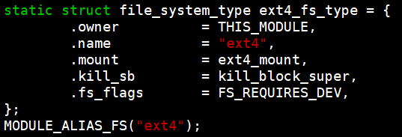
四、文件系统的注册/注销
注册函数 register_filesystem() 注销函数unregister_filesystem()
头文件：<linux/fs.h>
函数原型：两个函数的原型分别为：
返回值：函数执行成功时，返回0；否则，返回一个错误值。
参数说明：
每个注册的文件系统都用一个类型为 file_system_type 的对象来表示。 其结构体定义在<linux/fs.h>文件中。 例如：ext4fs文件系统对该结构体的填充：
一般文件系统的实现，实现这几个字段 即可；其它的由内核利用或者填充。
int register_filesystem(struct file_system_type *)；
int unregister_filesystem(struct file_system_type * )；
Notes:
file_system_type参数说明：
name--文件系统类型名；
owner--指向实现文件系统的模块的指针，一般用THIS_MODULE填充；
mount--安装文件系统时，调用的方法；
kill_sb--删除超级块的方法；
fs_flags--文件系统类型的标志，可以使用以下标志或其组合：
FS_REQUIRES_DEV：文件系统必须安装在物理磁盘设备上
FS_BINARY_MOUNTDATA：文件系统使用二进制安装数据
FS_HAS_SUBTYPE：文件系统含有子类型
FS_USERNS_MOUNT：可以使用用户命名空间的根进行文件系统的加载
FS_USERNS_DEV_MOUNT：使用用户空间进行加载不意味着MNT_NODEV
FS_RENAME_DOES_D_MOVE：重命名操作内部实现使用移动操作

Slide 12
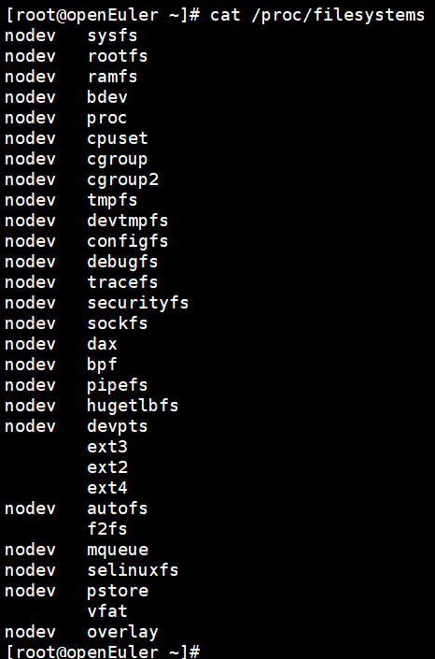
五、注册自定义文件系统
查看系统中已经注册的文件系统类型
语法：
cat /proc/filesystems

Slide 13
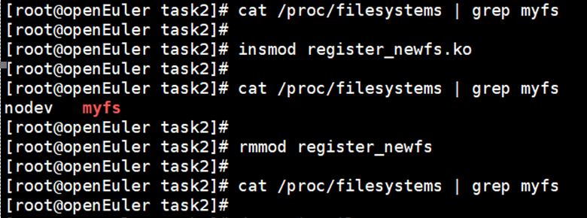
任务2：注册一个自定义的文件系统类型（15min）
任务描述
使用文件系统注册/注销函数，注册一个自定义文件系统类型；
加载模块后，查看系统中是否存在注册的文件系统类型。
加载、卸载模块并查看模块打印信息。
审核要求
正确编写满足功能的源文件，正确编译。
正常加载、卸载内核模块；且内核模块功能满足任务所述。
提交相关源码与运行截图。
Notes:
当未加载内核模块时，当前系统中无自定义的文件系统“myfs”;
当加载内核模块时，当前系统中可打印出自定义的文件系统“myfs”;
当卸载内核模块时，当前系统中无自定义的文件系统“myfs”。

Slide 14
六、/proc目录
基本概念
Linux系统上的 /proc 目录是一种文件系统，即 proc 文件系统；
/proc 是一种伪文件系统（也即虚拟文件系统）；
存储的是当前内核运行状态的一系列特殊文件，用户可以通过这些文件查看有关系统硬件（/proc/scsi）及当前正在运行进程的信息（/proc/PIDs），甚至可以通过更改其中某些文件来改变内核的运行状态。

Slide 15
七、/proc目录中的目录操作函数
proc_mkdir()
功能：用于在/proc目录中添加一个目录。
头文件：linux/proc_fs.h
函数原型为：
参数说明：
name 建立的目录的名称
parent 父目录指针。如果为NULL，则在 /proc目录下建立。
返回值：成功时返回创建的目录的指针；失败时返回NULL。
说明：proc_dir_entry 结构体的定义可参看 fs/proc/internal.h， 使用时添加linux/proc_fs.h即可。
static inline struct proc_dir_entry *proc_mkdir (const char *name, struct proc_dir_entry *parent)

Slide 16
七、/proc目录中的目录操作函数
proc_remove()
功能：用于移除 /proc目录下的一个目录及其子目录。
头文件：linux/proc_fs.h
函数原型为：
参数为要删除的目录的指针（即proc_mkdir()函数的返回值）。
static inline void proc_remove(struct proc_dir_entry *de)

Slide 17
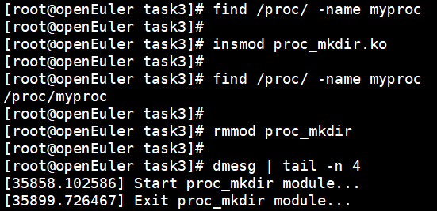
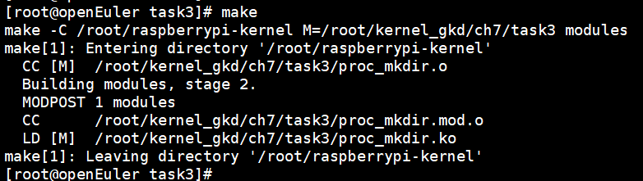
任务3：在/proc下创建目录（20min）
任务描述
编写一个模块，在加载模块时，在 /proc目录下创建一个名称为myproc的目录；
加载模块后，查看系统中是否在 /proc 目录下成功创建myproc目录。
加载、卸载模块并查看模块打印信息。
审核要求
正确编写满足功能的源文件，正确编译。
正常加载、卸载内核模块；且内核模块功能满足任务所述。
提交相关源码与运行截图。
Notes:
当未加载内核模块时，/proc下无myproc目录；
当加载内核模块时，/proc下可查找到myproc目录。
当卸载内核模块时，/proc下无myproc目录。

Slide 18
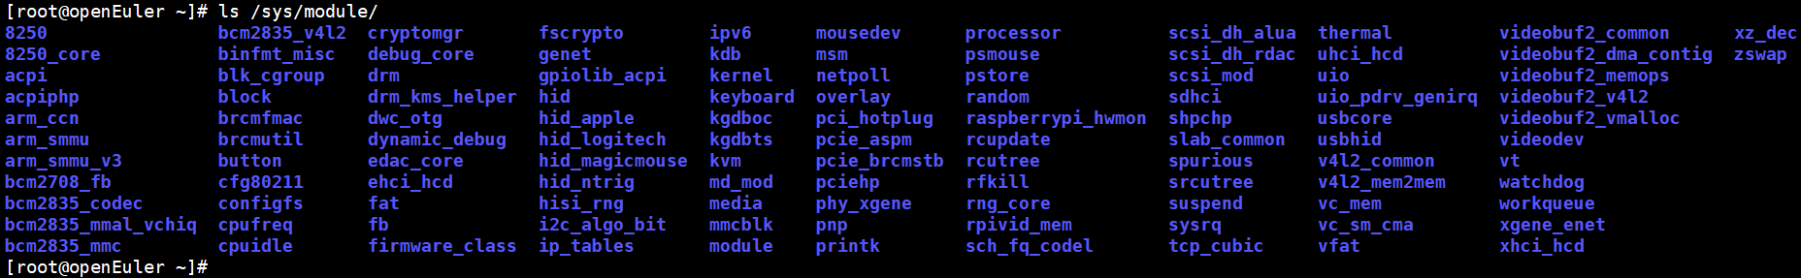
八、sysfs文件系统
sysfs文件系统
内核模块传递参数的方法： （1）通过命令行在加载模块时传递参数，如 insmod hello.ko param=0； （2）在加载模块后/模块运行时，通过 sysfs 文件系统来设置或读取模块数据。
sysfs 是一个基于内存的虚拟文件系统，可以看成与proc、devfs 同类别的文件系统；它的作用是将内核信息以文件的方式提供给用户程序使用。
sysfs 文件系统要求总是被挂载在 /sys 挂载点上；与内核模块信息相关的文件，则位于/sys/modul/目录下，每个模块对应一个目录名。

Slide 19
九、module_param宏
module_param宏
对于模块而言，声明为 static 的变量都可以通过命令行来设置，但要想在 sysfs下可见，必须通过宏 module_param 来显式声明。
module_param宏有三个参数：
第一个为参数名，即已经定义的变量名；
第二个参数则为变量类型，可用的类型有 byte, short, ushort, int, uint, long, ulong, charp 和 bool 或 invbool，分别对应于 c 语言类型 char, short, unsigned short, int, unsigned int, long, unsigned long, char * 和 int，用户也可以自定义类型 XXX（如果用户自己定义了 param_get_XXX，param_set_XXX 和 param_check_XXX）。
第三个参数用于指定访问权限，如果为 0，该参数将不出现在 sysfs 文件系统中；允许的访问权限为 S_IRUSR， S_IWUSR，S_IRGRP，S_IWGRP，S_IROTH 和 S_IWOTH 的组合，它们分别对应于用户读，用户写，用户组读，用户组写，其他用户读和其他用户写。
module_param(test, int, S_IRUSR | S_IWUSR | S_IRGRP | S_IROTH);
MODULE_PARM_DESC(test, "An visible int under sysfs");
Notes:
注：MODULE_PARM_DESC()是对模块的参数进行描述，使用modinfo查看模块信息时可见。

Slide 20
十、sysfs系统文件传递内核模块参数
使用说明
当模块加载后，可通过/sys目录与模块进行交互，通常的做法是使用echo向内核传递参数。例如：
说明：
用echo传递字符串时，使用-n选项；
指定传递参数时，在 /sys/module/ 目录下找到自定义的模块名（如此处示例的module_exam），模块名目录下的 parameters 目录，即为该模块的参数列表，选定需要传递的参数名即可（如此处示例的参数 test）；
必须使用 su 切换到 root 模式下，使用 sudo 命令会出现权限受限的问题。
echo -n 'example' > /sys/module/module_exam/parameters/test

Slide 21
任务4：使用sysfs文件系统传递内核模块参数（20min）
任务描述
编写一个模块，该模块有三个参数：一个为字符串型，两个为整型。 两个整型中，一个在 /sys下不可见。
加载模块后，使用 echo 向模块传递参数值来改变指定参数的值。
加载、卸载模块并查看模块打印信息。
审核要求
正确编写满足功能的源文件，正确编译。
正常加载、卸载内核模块；且内核模块功能满足任务所述。
提交相关源码与运行截图。

Slide 22
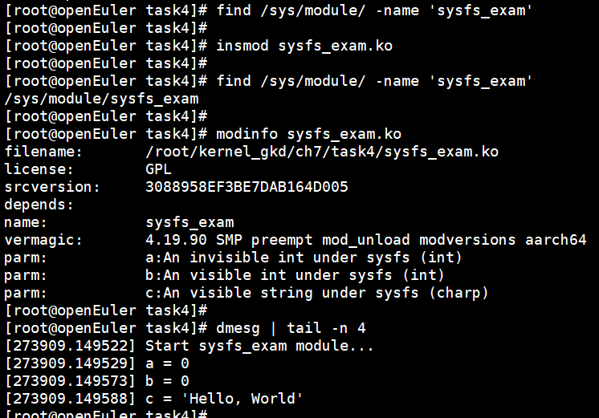
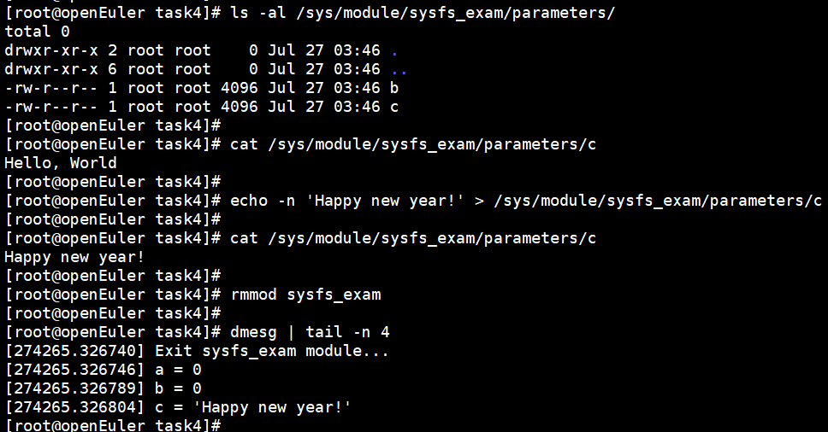
任务4：使用sysfs文件系统传递内核模块参数（20min）
Notes:
（1）当未加载内核模块时，当前系统中无自定义的内核模块“sysfs_exam”;
当加载内核模块时，当前系统可见自定义的文件系统“sysfs_exam”;
（2）使用modinfo查看内核模块信息，可见a、b、c三个参数的描述：
parm: a:An invisible int under sysfs (int)
parm: b:An visible int under sysfs (int)
parm: c:An visible string under sysfs (charp)
即参数a在/sys中不可见，b、c在/sys中可见，ls -al /sys/module/sysfs_exam/parameters/的输出列表可验证；
（3）可使用echo向模块传递参数值来改变指定参数的值。

Slide 23
本节完

